Slide 1
MÔN TOÁN 6
TRƯỜNG TH, THCS & THPT QUỐC TẾ BÌNH MINH
GIÁO VIÊN: PHẠM HOÀNG DUNG
LỚP: 6A1

Slide 2
KHỞI ĐỘNG
CÔ MỜI CẢ LỚP CÙNG XEM MỘT ĐOẠN PHIM HOẠT HÌNH !

Slide 3
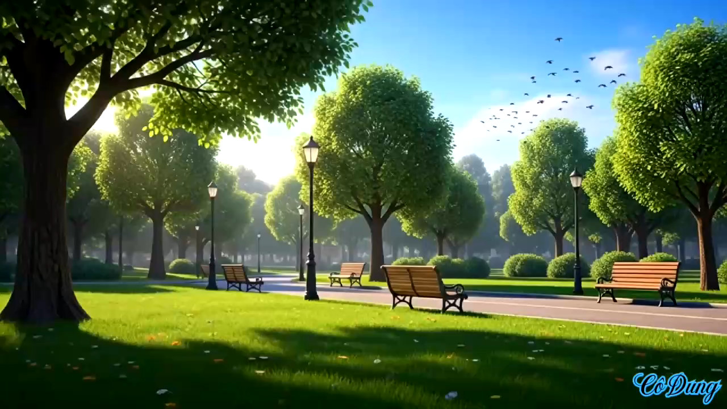

Slide 4

Làm thế nào để tìm được số bé nhất khác 0 vừa là bội của 3, vừa là bội của 4?
Ta có thể…

Slide 5
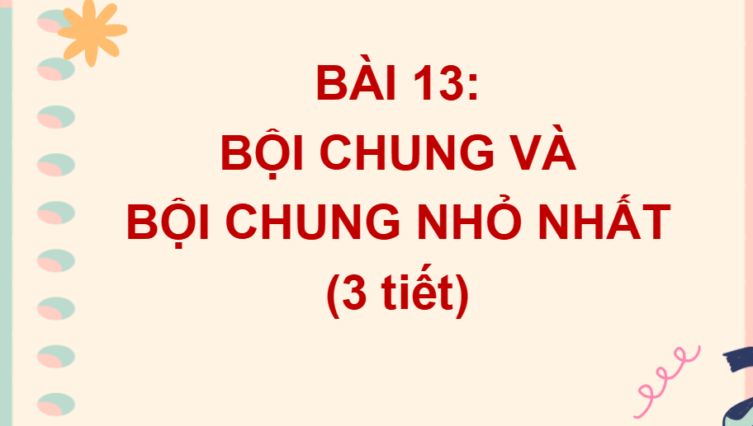

Slide 6
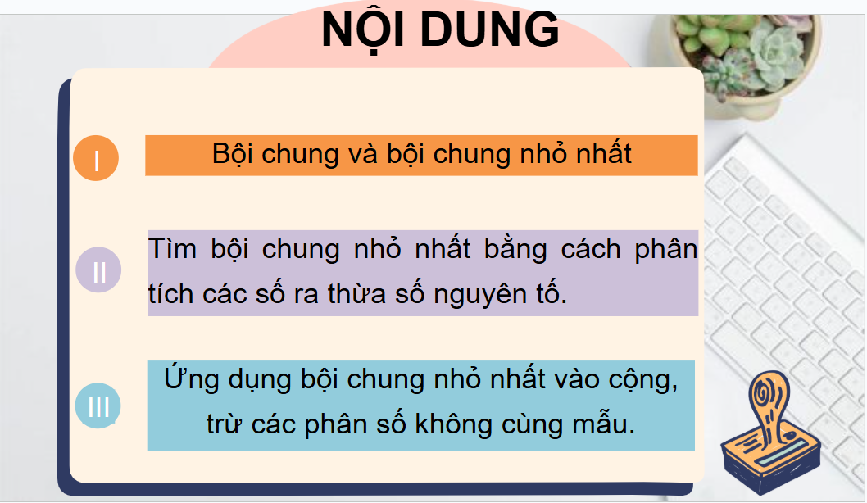

Slide 7
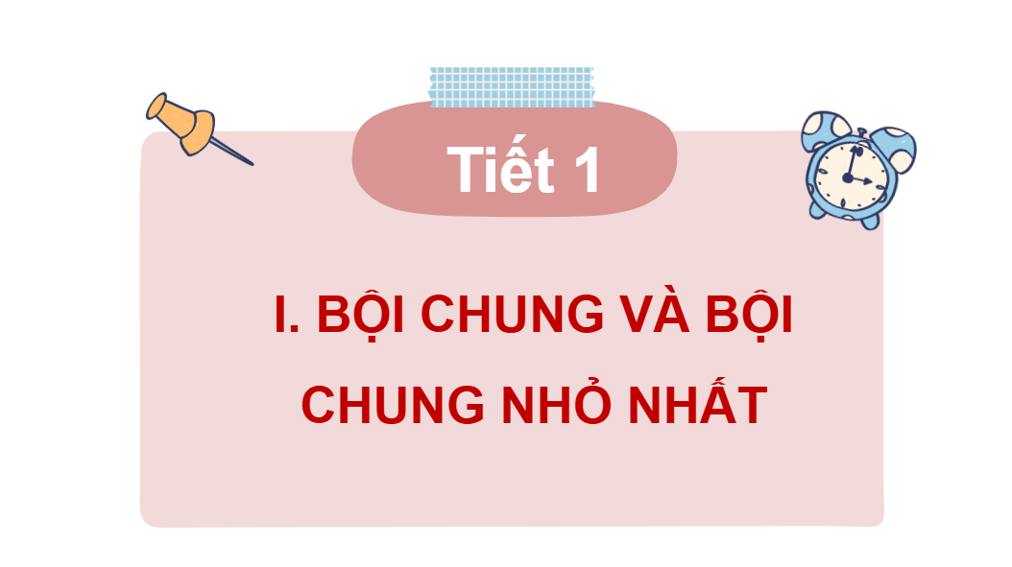

Slide 8
Hoạt động 1:
a) Nêu một số bội của 3 và 4 theo thứ tự tăng dần.
Một số bội của 3 | 0 |  |  |  |  |  |  |  |  | 27
Một số bội của 4 | 0 |  |  |  |  |  |  |  |  | 36
b) Tìm trong bảng trên, các số vừa là bội của 3 vừa là bội của 4.
c) Xác định số nhỏ nhất khác 0 trong các bội chung của 3 và 4.

Slide 9
Hoạt động 1:
a) Nêu một số bội của 3 và 4 theo thứ tự tăng dần.
Một số bội của 3 | 0 | 3 | 6 | 9 | 12 | 15 | 18 | 21 | 24 | 27
Một số bội của 4 | 0 | 4 | 8 | 12 | 16 | 20 | 24 | 28 | 32 | 36
b) Tìm trong bảng trên, các số vừa là bội của 3 vừa là bội của 4.
0; 12; 24
=> Bội chung của 3 và 4
c) Xác định số nhỏ nhất khác 0 trong các bội chung của 3 và 4.
12
=> Bội chung nhỏ nhất của 3 và 4

Slide 10

Kiến thức trọng tâm
- Số tự nhiên n được gọi là bội chung của hai số a và b nếu n vừa là bội của a, vừa là bội của b
- Số nhỏ nhất khác 0 trong các bội chung của a và b được gọi là bội chung nhỏ nhất của a và b
- Quy ước: + Bội chung viết tắt BC; Bội chung nhỏ nhất viết tắt BCNN.
+ Tập hợp bội chung của a và b kí hiệu BC(a,b); Bội chung nhỏ nhất của a và b kí hiệu BCNN(a,b).

Slide 11

Kiến thức trọng tâm
Cách tìm Bội chung của hai số a và b:
Bước 1
- Viết tập hợp các bội của a và bội của b: B(a), B(b).
Bước 2
- Viết tập hợp BC(a,b) là các số vừa là bội của a và bội của b.

Slide 12
Ví dụ 1
Các khẳng định sau đúng hay sai? Vì sao?
a) 6 BC(2, 3)
b) 48 BC(3, 10)
c) BCNN( 2,3,10) =30
Đ
S
Đ
S
Đ
S

Slide 13
Luyện tập 1
Hãy nêu bốn bội chung của 5 và 9
B(5) = {0; 5; 10;…; 45; 50; …; 90; 95;…; 135;…}.
B(9) = {0; 9; 18;…; 45; 54; …; 90; 99;…; 135;…}.
BC(5, 9) = {0; 45; 90; 135}.
Giải:

Slide 14
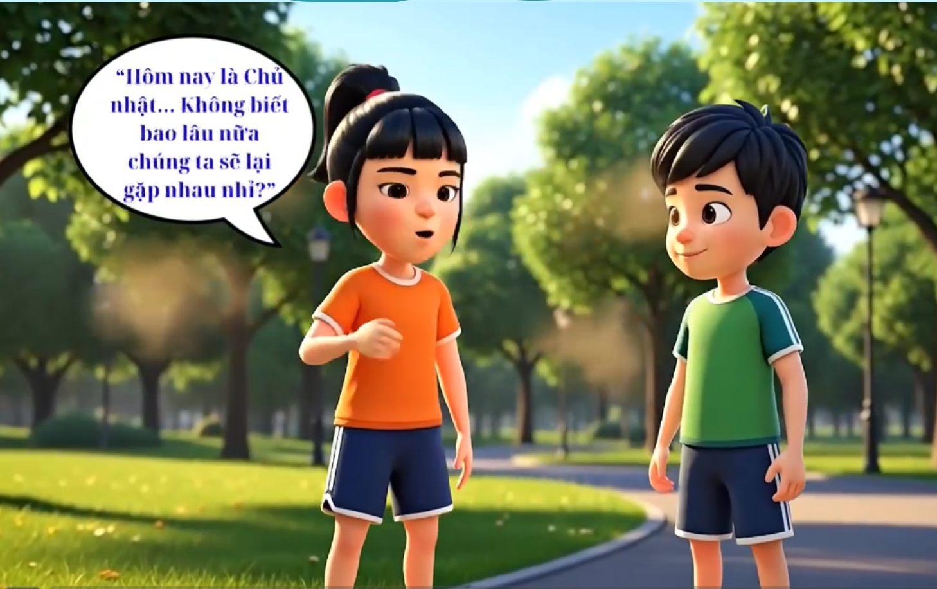
Lan và Nam cùng đến 1 công viên để tập thể dục. Cứ 3 ngày Lan đi tập thể dục 1 lần, 4 ngày Nam đi tập thể dục 1 lần. Hỏi sau bao nhiêu ngày Lan và Nam lại gặp nhau?

Slide 15
Lan và Nam cùng đến 1 công viên để tập thể dục. Cứ 3 ngày Lan đi tập thể dục 1 lần, 4 ngày Nam đi tập thể dục 1 lần. Hỏi sau bao nhiêu ngày Lan và Nam lại gặp nhau?
Giải:
Giả sử sau x ngày Lan và Nam sẽ gặp nhau ( )
Vì cứ 3 ngày Lan đi tập thể dục 1 lần, 4 ngày Nam đi tập thể dục 1 lần. Nên = {0; 12; 24; 36; 48;…}.
Số ngày gần nhất Nam và Lan có thể gặp nhau là BCNN (3,4) =12 ngày

Slide 16
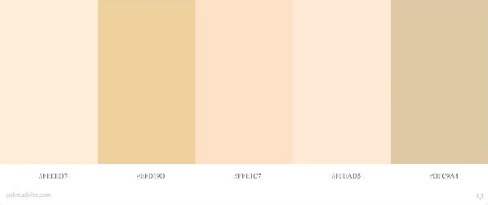
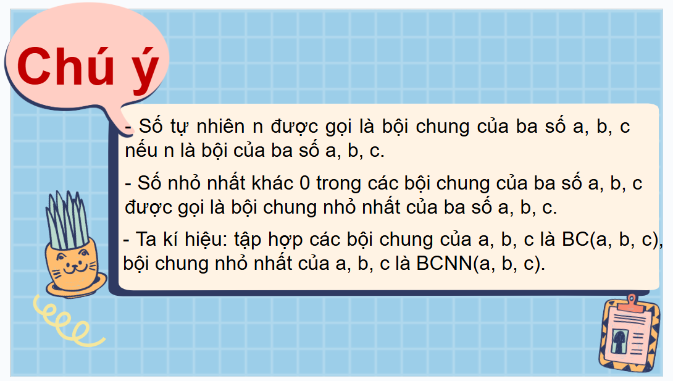
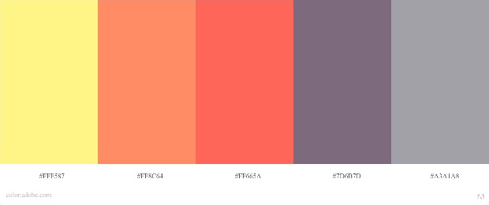

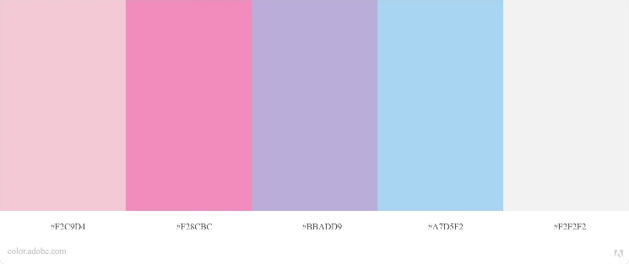
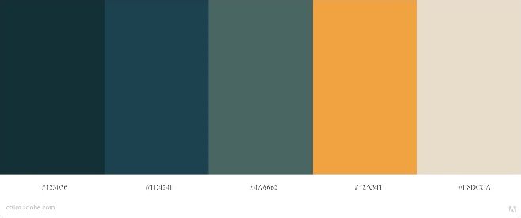
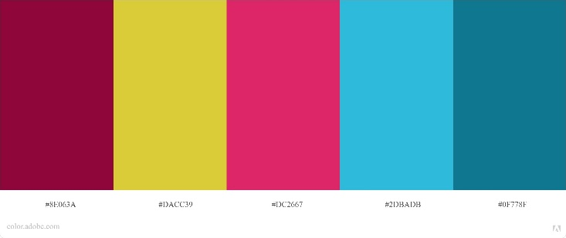
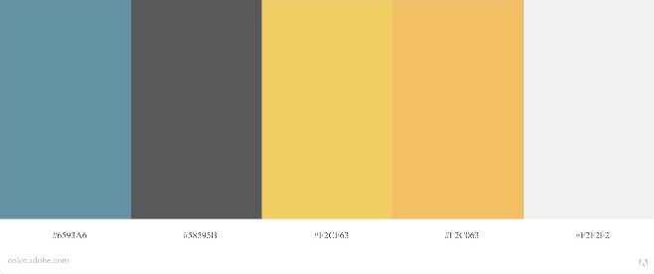
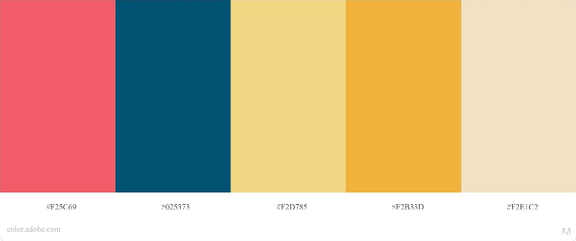

Slide 17
VD 2:
Viết 3 phần tử của tập hợp BC(3,4,6).
Tìm bội chung nhỏ nhất của 3; 4 và 6.
a) BC(3,4,6) = {0;12;24;…}
b) BCNN(3,4,6) = 12.
Giải:

Slide 18
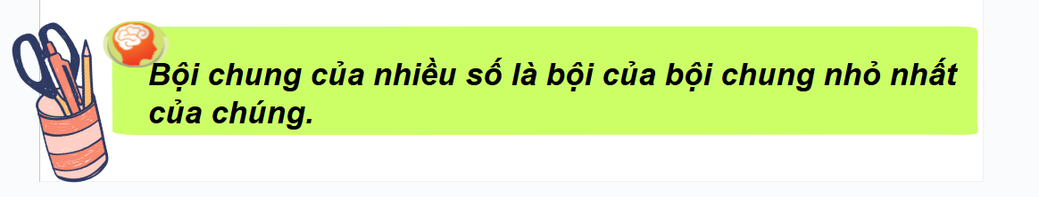
VD2
c) Thực hiện phép chia BC( 3,4,6 ) cho BCNN( 3,4,6 )
0: 12= 0 12: 12= 1 24: 12= 2
Giải:
=> BC chia hết cho BCNN
=> BC là bội BCNN

Slide 19
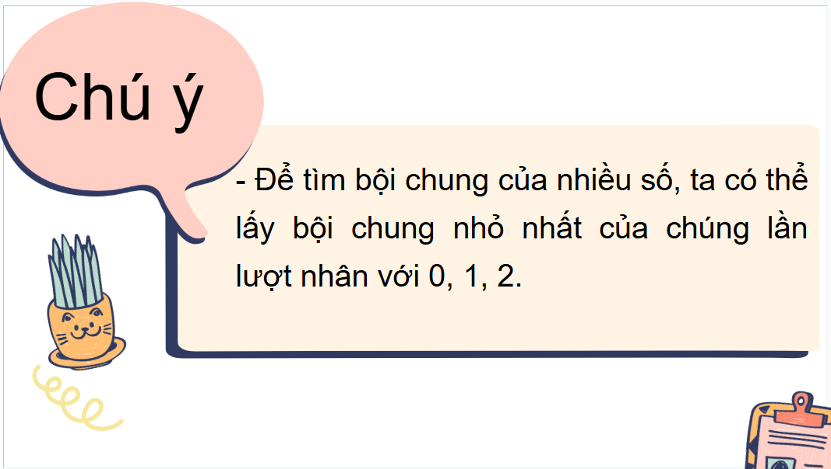

Slide 20
Luyện tập 2:
Tìm tất cả các số có 3 chữ số là bội chung của a và b biết rằng:
BCNN( a,b) = 300
Vì BCNN(a, b) = 300
Nên BC (a, b) = B( 300) = {0; 300; 600; 900; 1200;…}.
Những số cần tìm là: 300; 600; 900
Giải:

Slide 21
LUYỆN TẬP
BỨC TRANH BÍ ẨN
Em hãy tô màu những ô chứa đáp án để tìm ra bức tranh bí ẩn.
Thời gian: 10 phút.
Thảo luận theo bàn.

Slide 22
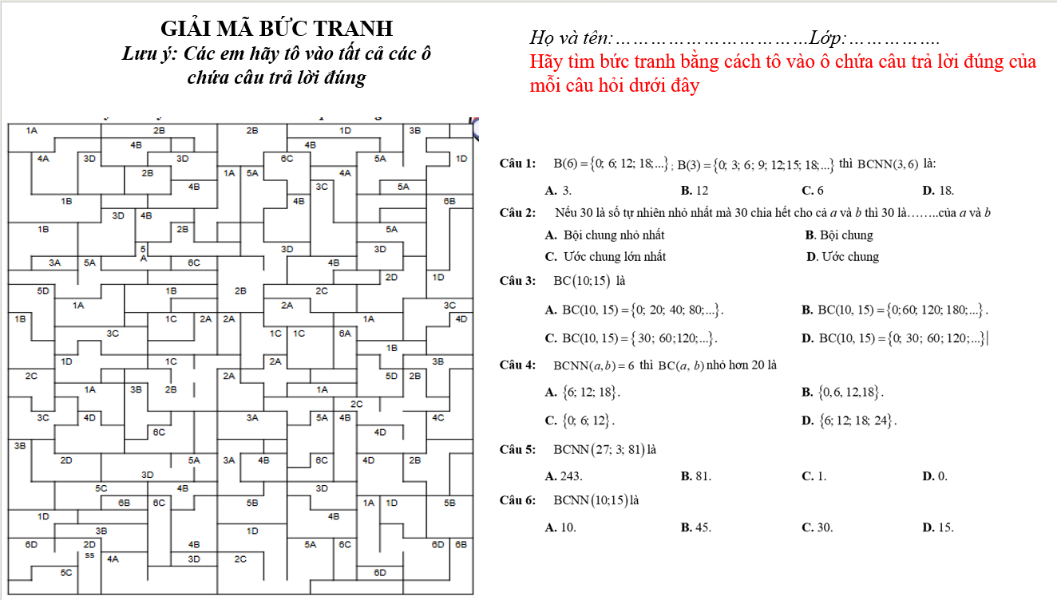

Slide 23
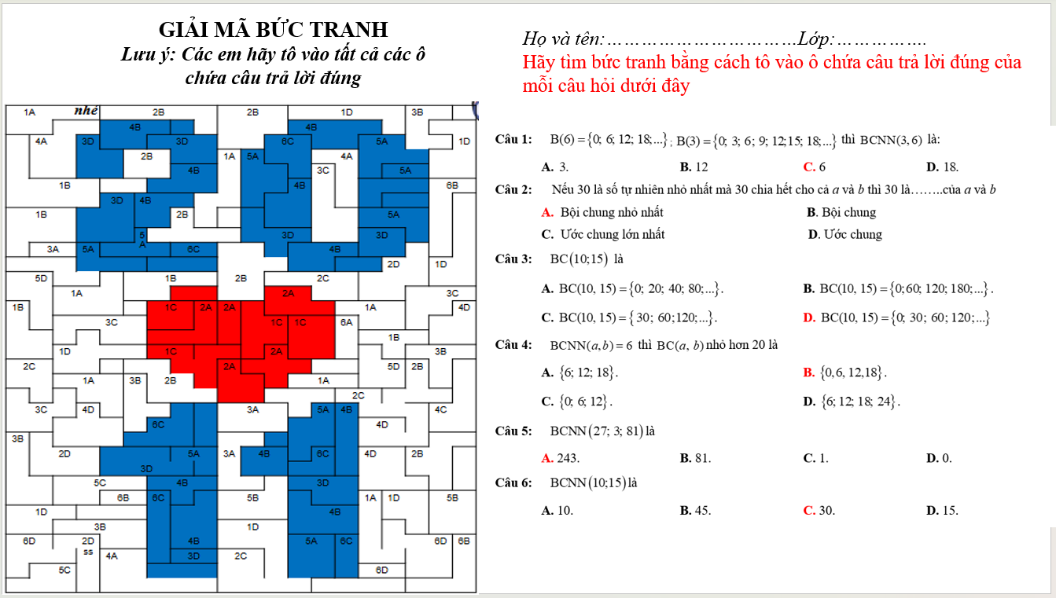

Slide 24
VẬN DỤNG
Bài 1: Câu lạc bộ thể thao của một trường THCS có không quá 50 học sinh tham gia. Biết rằng khi chia số HS đó thành từng nhóm 5 HS và 8 HS thì vừa đủ. Hỏi câu lạc bộ thể thao đó có bao nhiêu học sinh?
Nếu gọi số HS của CLB là x thì cần có điều kiện gì?
x có mối quan hệ gì với 5 và 8?
x là BC( 5,8)

Slide 25
Bài 1: Câu lạc bộ thể thao của một trường THCS có không quá 50 học sinh tham gia. Biết rằng khi chia số HS đó thành từng nhóm 5 HS và 8 HS thì vừa đủ. Hỏi câu lạc bộ thể thao đó có bao nhiêu học sinh?
Gọi số học sinh của CLB thể thao đó là x ( )
Vì số học sinh chia thành từng nhóm có 5HS và 8HS thì vừa đủ, nên
Ta có BC(5, 8) = {0; 40; 80; 160; 200;…}.
Mà
Nên x= 40
Vậy số HS của câu lạc bộ là 40 học sinh
Giải:

Slide 26
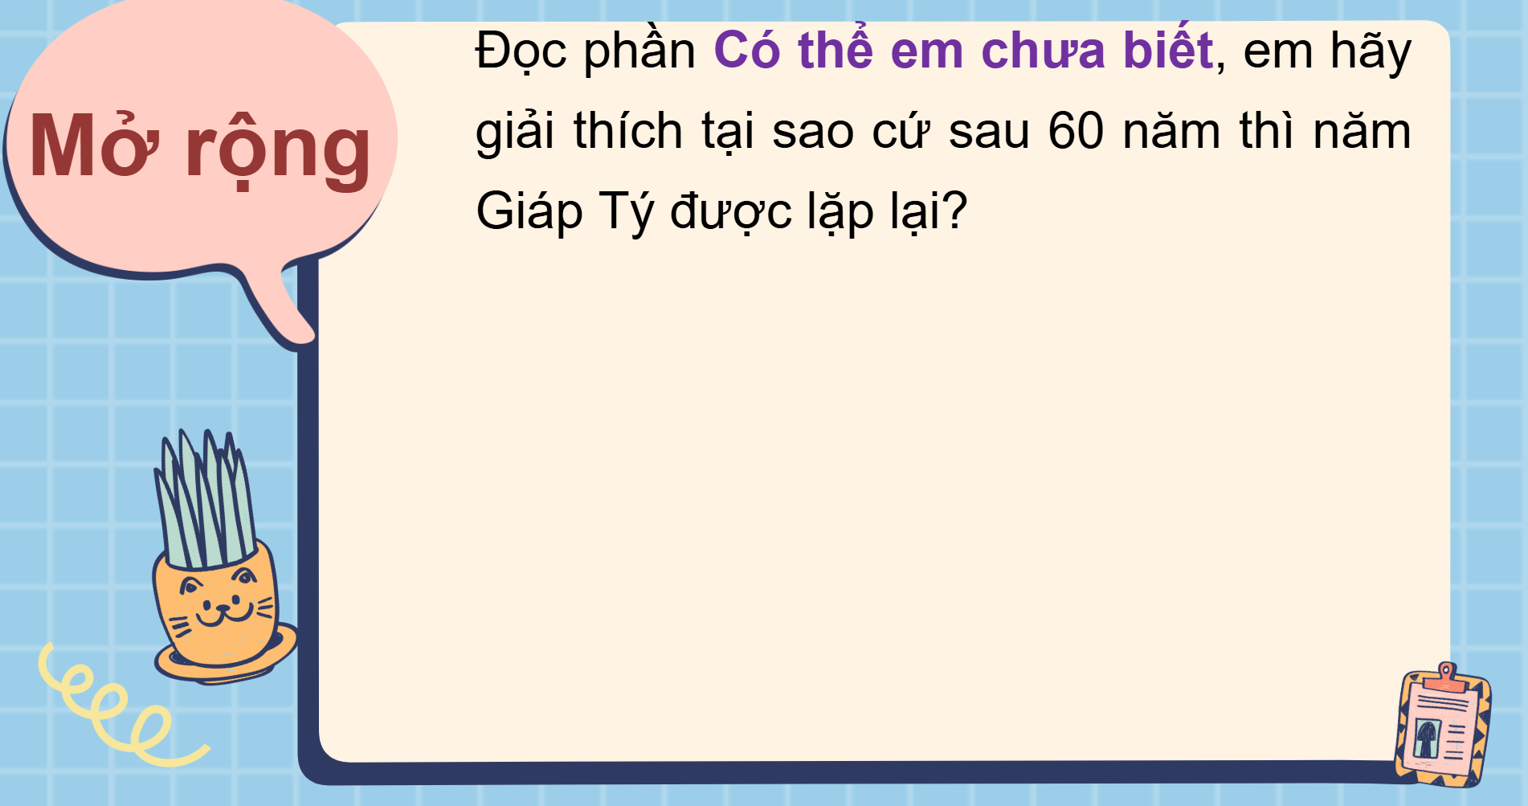
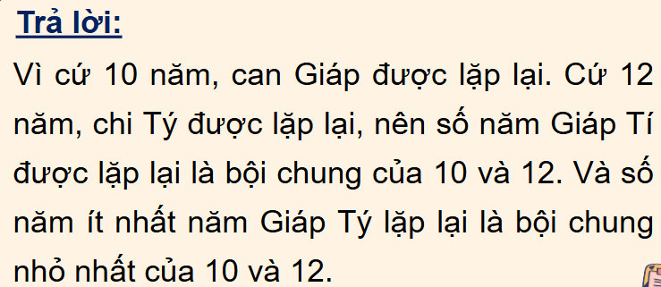

Slide 27
Sau bài học này, em đã làm được những gì?
Xác định được bội chung, bội chung nhỏ nhất của hai hoặc ba số.
Vận dụng được bội chung, bội chung nhỏ nhất vào giải quyết một số vấn đề thực tiễn

Slide 28
Hướng dẫn về nhà
Ôn lại nội dung kiến thức trong bài.
Làm bài tập 2,3,5 sgk/ 57,58
Tìm hiểu trước phần II, III

Slide 29
Chúc các em có tiết học vui vẻ và hiệu quả nhất

